Slide 1
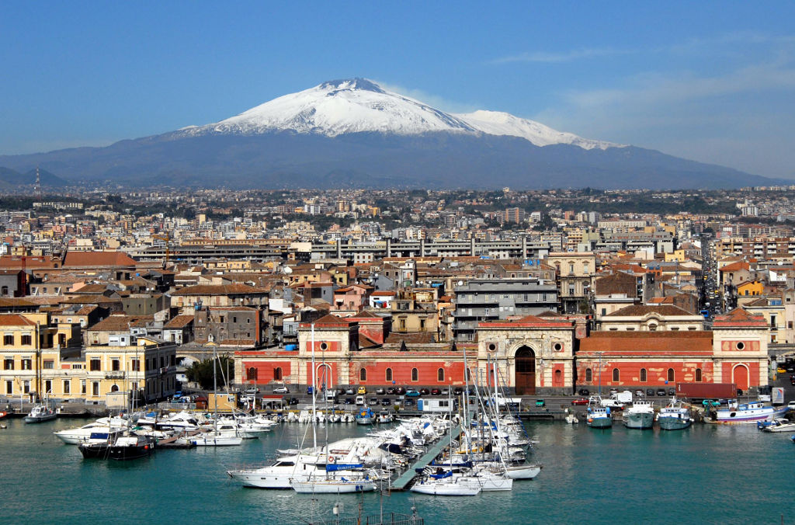
IN GIRO PER CATANIA
1/03/2018

Slide 2
Abbiamo visitato molti luoghi:
La cattedrale
Le terme achilleane
Il teatro greco-romano
L’anfiteatro romano

Slide 3
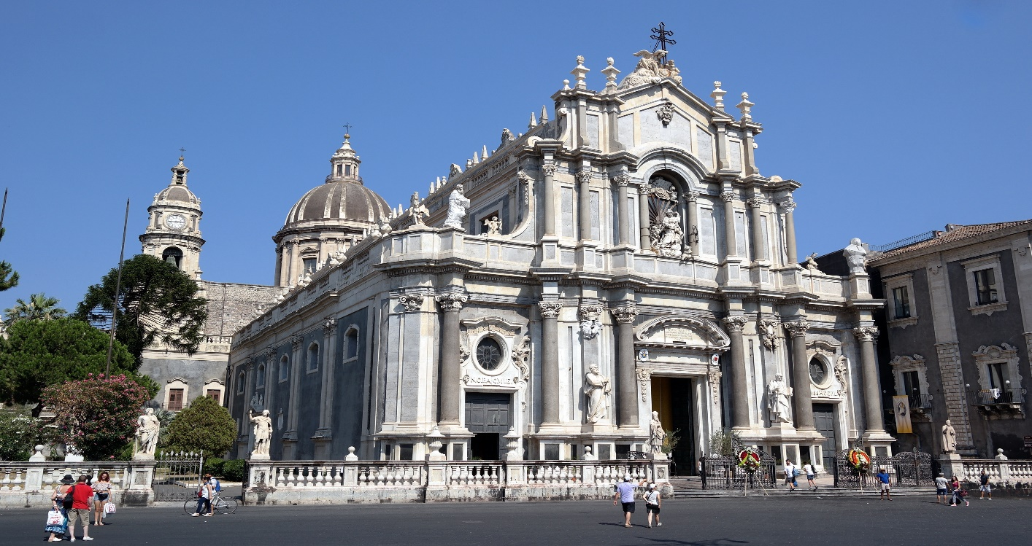
La Cattedrale:
fu realizzata dai normanni nel 1094,
venne ricostruita nel 1693 in seguito al crollo del campanile sulla navata centrale, ma questa volta venne ricostruita in stile barocco.

Slide 4
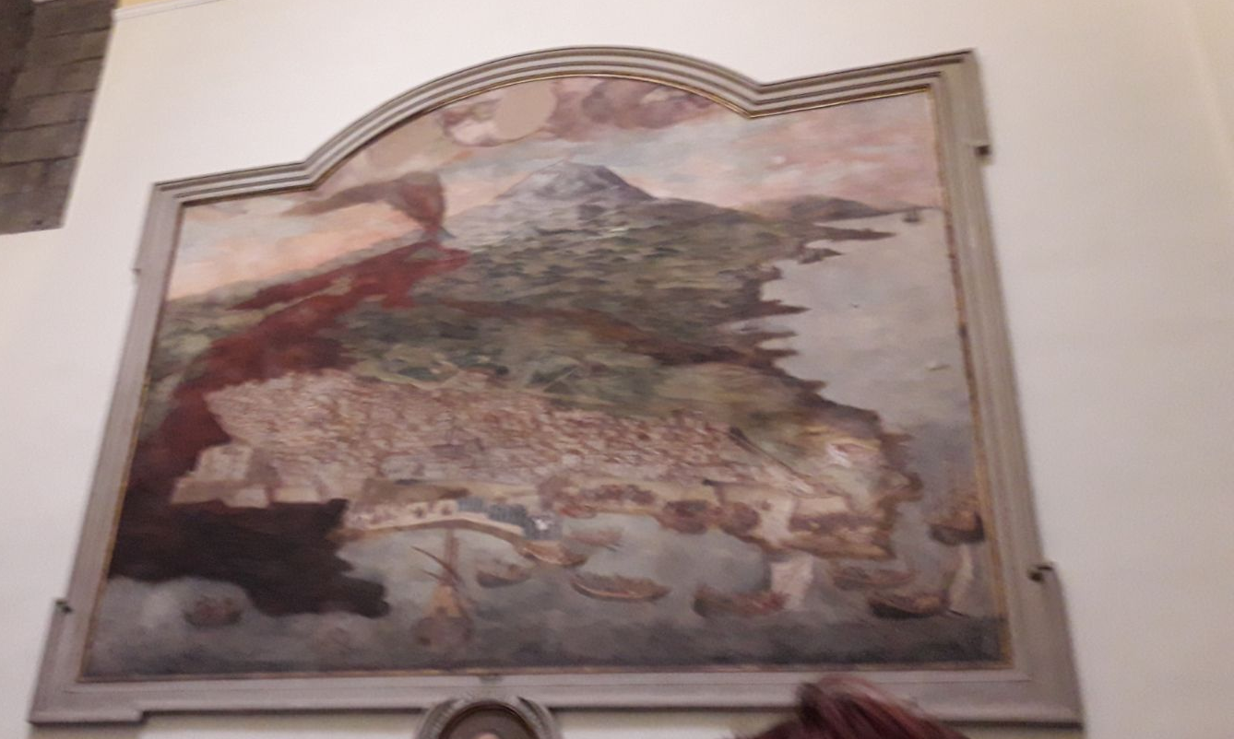
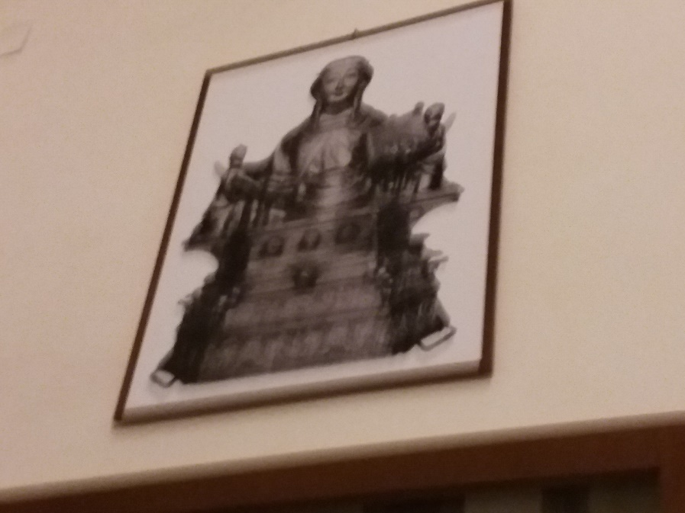
In sacrestia abbiamo osservato un dipinto che raffigura la colata lavica che distrusse il campanile
Nella cappella abbiamo visto i dipinti che raffigurano il busto di Sant’Agata senza gioielli.

Slide 5
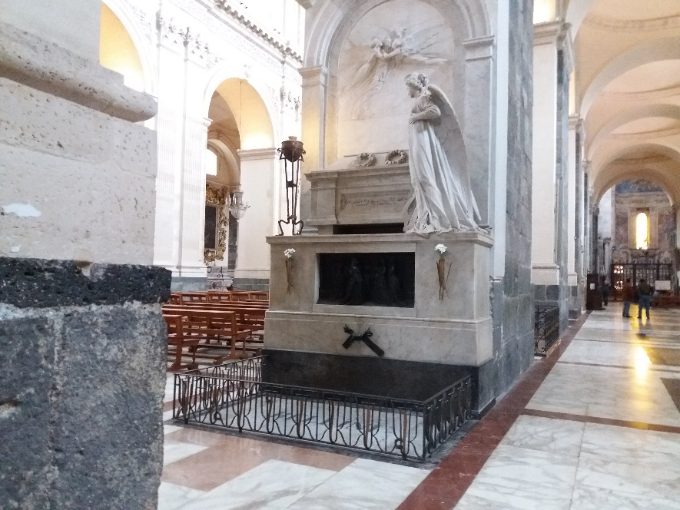
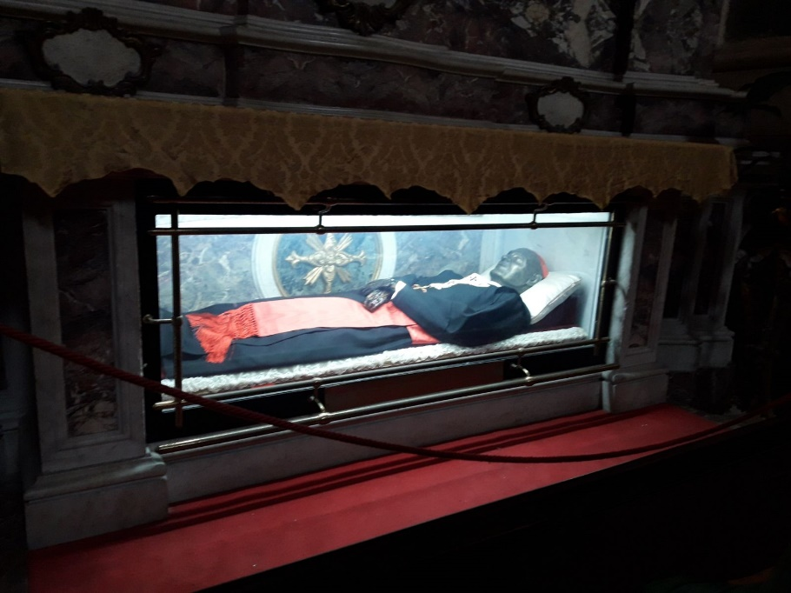
Uscendo abbiamo osservato il corpo del cardinale Dusmet e la tomba di Vincenzo Bellini.
Vincenzo Bellini nasce nel 1801 e muore nel 1835, ma il suo corpo viene riportato a Catania solo nel 1876
Venne beatificato nel 1982,lui tolse alla chiesa per dare ai poveri.

Slide 6
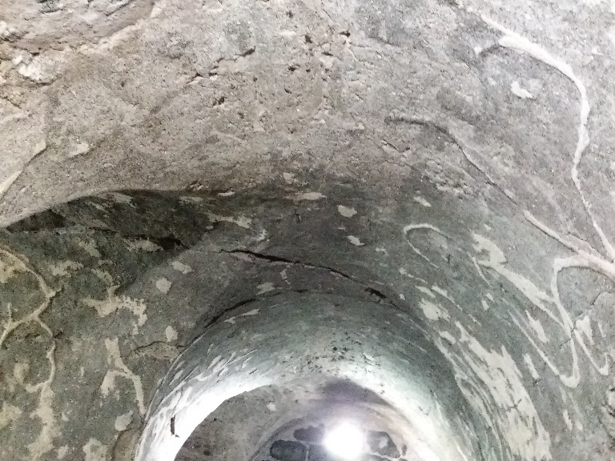
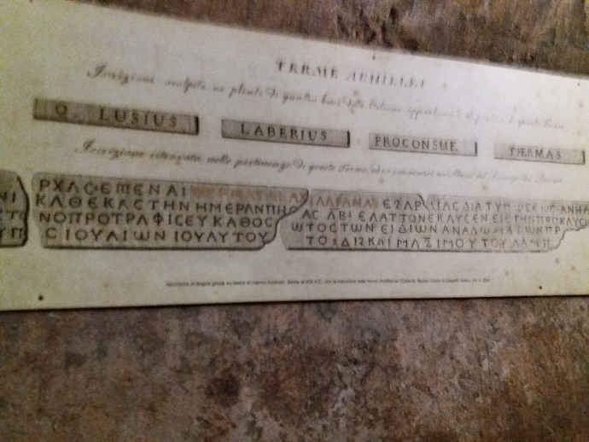
Le terme:
Erano costituite da 4 stanze,
Caldarium
Tiepidarium
Sudazio
Frigidarium
Il caldarium veniva riscaldato grazie a delle fornaci.

Slide 7
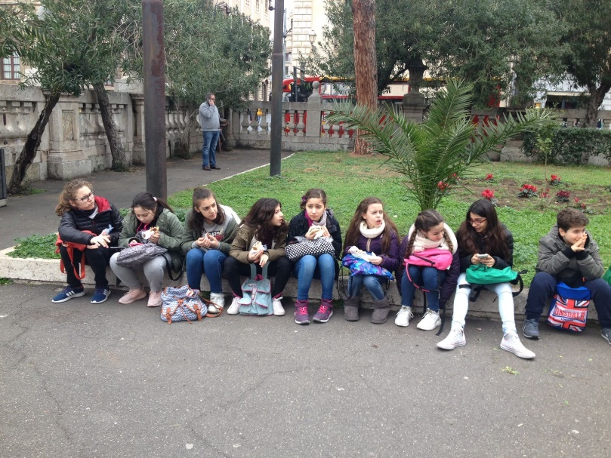
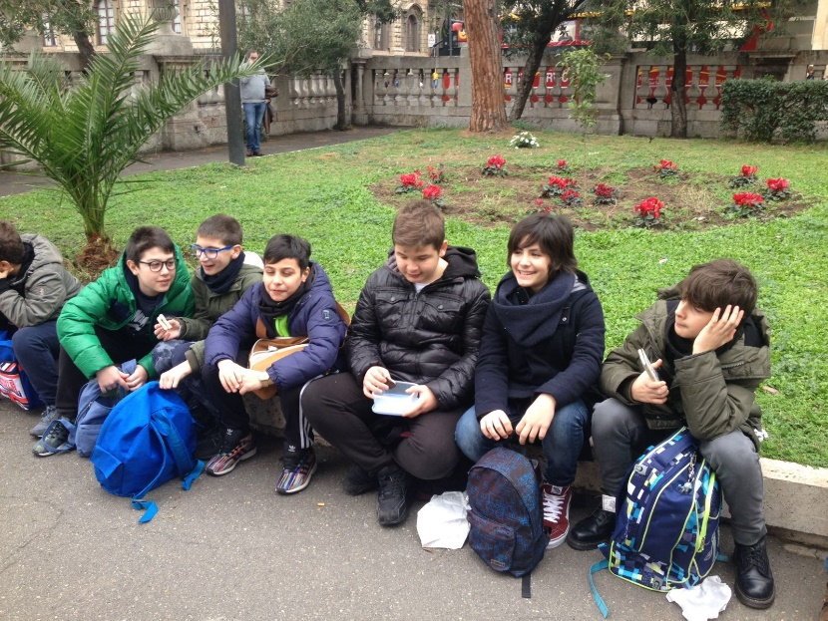
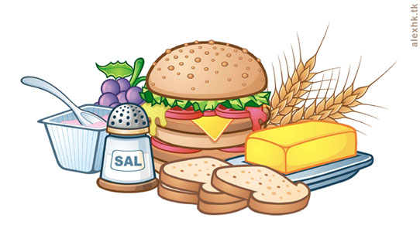
Abbiamo fatto una piccola pausa merenda.

Slide 8
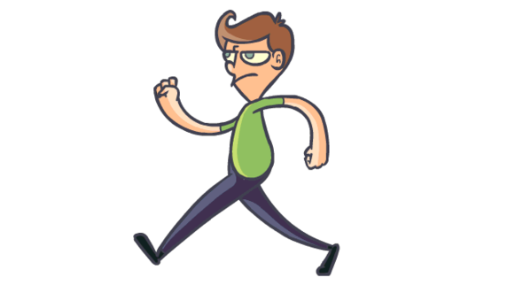
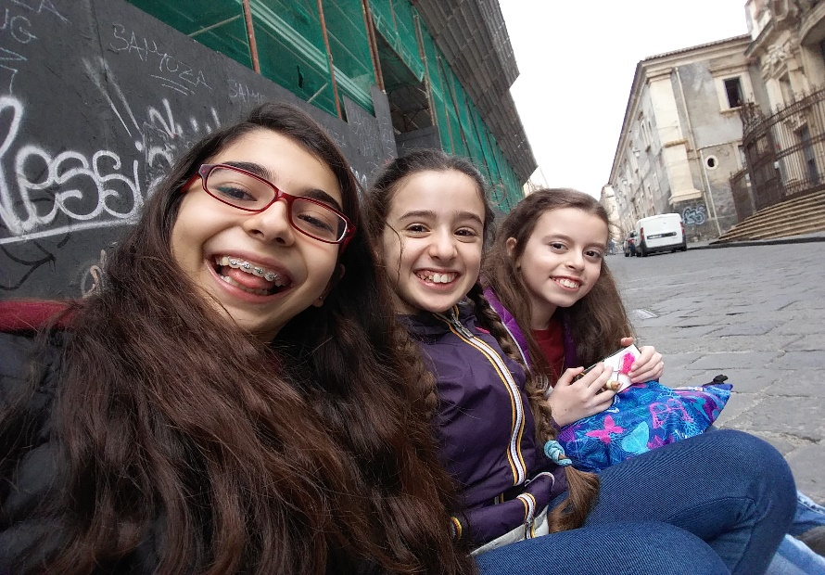
In cammino verso il teatro…

Slide 9
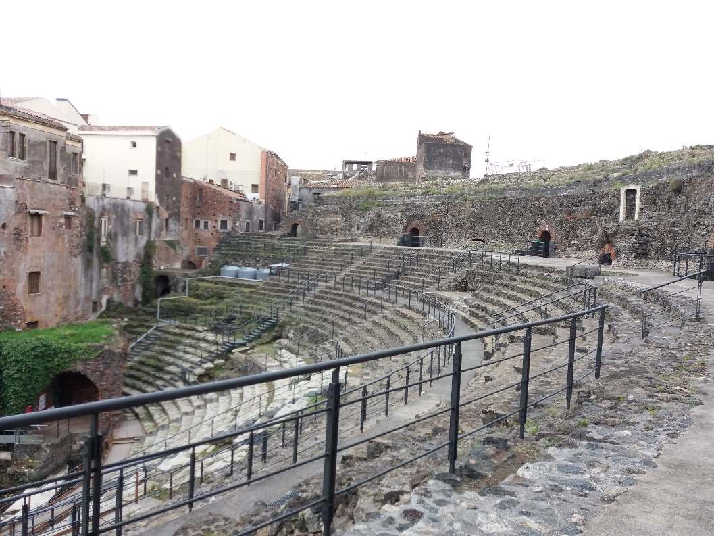
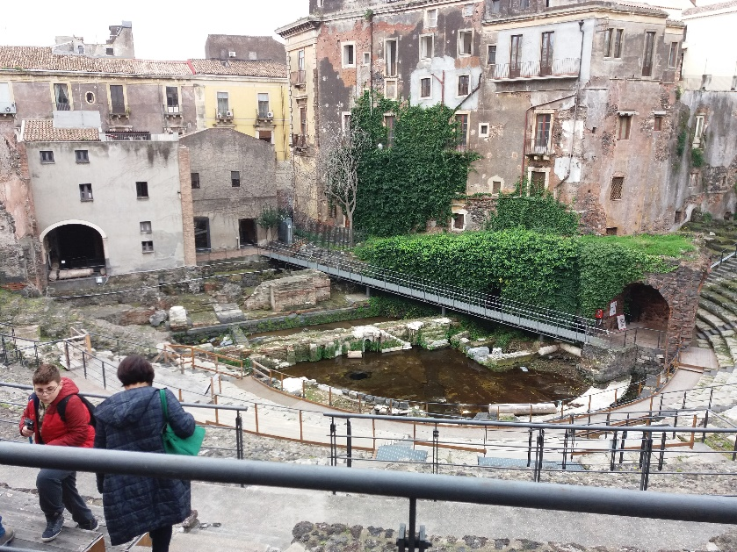
Il teatro greco-romano:
Fu trovato in seguito alla caduta di una bomba sul quartiere soprastante, così iniziarono gli scavi che durarono dal 1950 al 1954.Il teatro ha una forma semicircolare ed era riservato solo alle persone più nobili. Lì venivano inscenate tragedie e commedie.

Slide 10
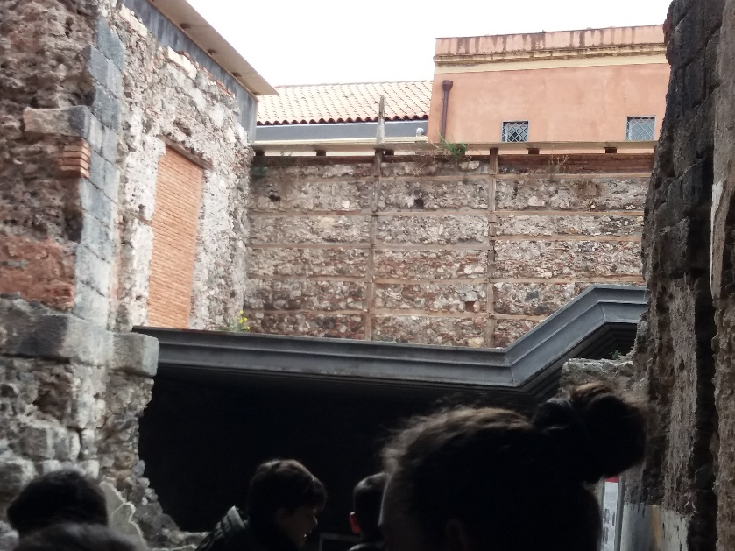
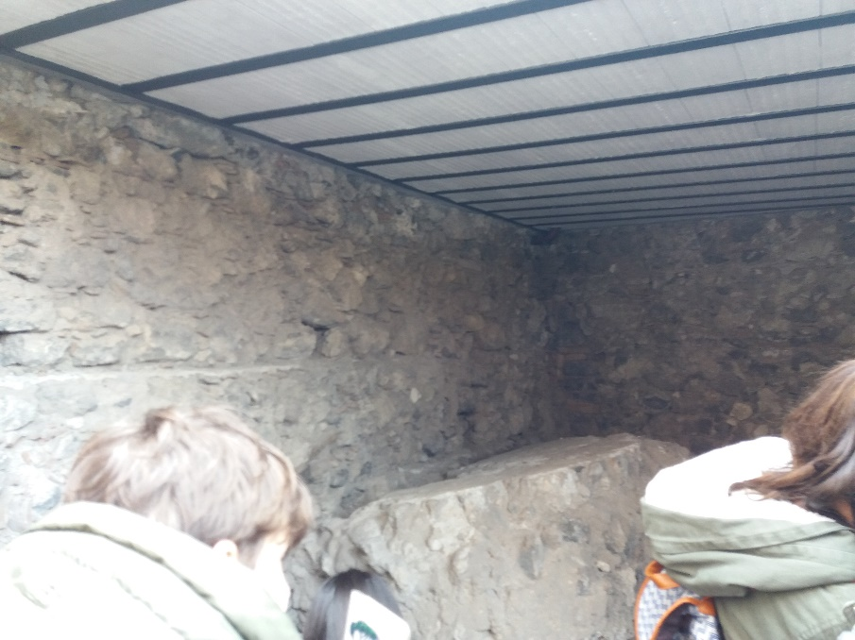
All’interno del teatro sono stati costruiti, dai romani, dei corridoi per aumentare la sua capienza.Inoltre è stata lasciata integra una parete, costruita con una tecnica antisismica. Abbiamo anche osservato la «casa del terremoto»
Muro costruito con una tecnica antisismica
Casa del terremoto

Slide 11
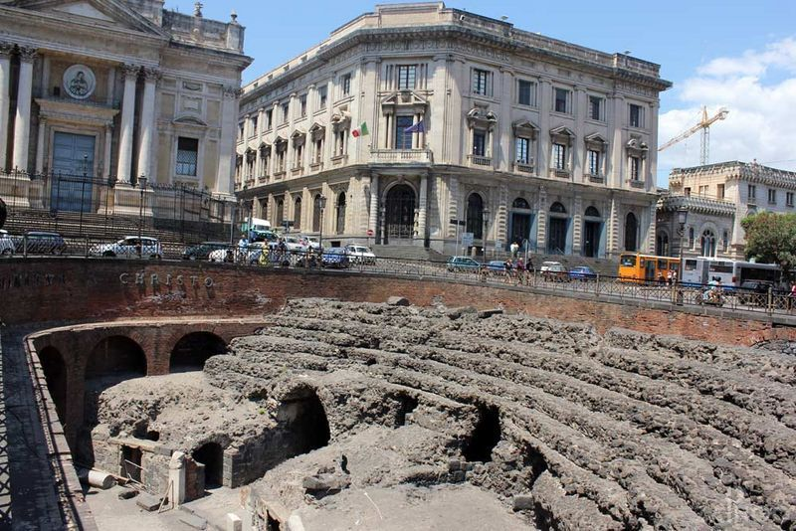
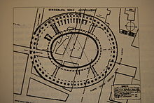
Anfiteatro romano:
Fu ritrovato nel 1908, aveva una forma ovale e lì si svolgevano le battaglie tra gladiatori.

Slide 12
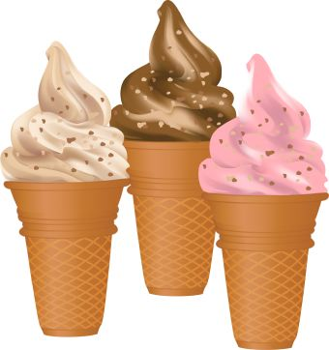
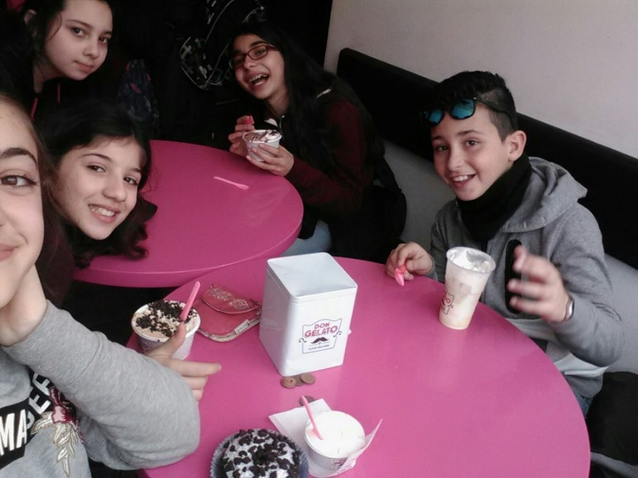
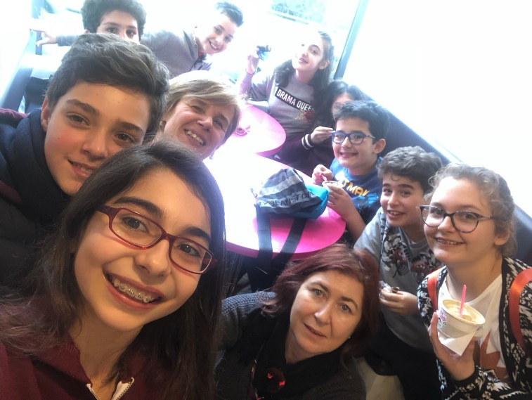
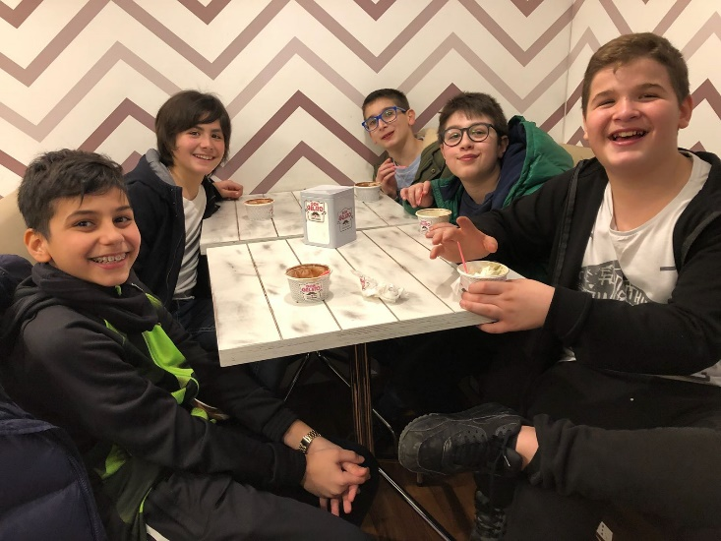
Infine… pausa gelato!!!

Slide 13
Margherita Calvo
1^c

